Slide 1
uiteenzetting
bronnen

Slide 2
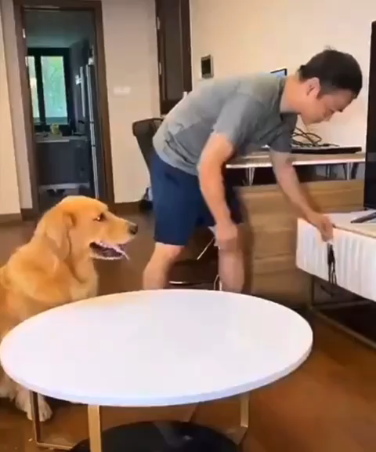
Dog’s marshmellow test!

Slide 3
agenda
Cijfers leesvaardigheid
Innemen huiswerk van degenen die het niet hadden gemaakt
Instructie van mindmap naar bouwplan
Overleg over bronnen
Opdracht: vergelijk je bronnen met de kennis die je vandaag krijgt.
Welke bronnen vind je betrouwbaar en welke niet? Verbeter ze!

Slide 4
Woordweb, waarom eigenlijk?
Je leert hoe je foutloos maar ook begrijpelijk en op een prettige manier communiceert.
Voor je werk moet je straks facturen maken,
of adverteren via social media.
Het nut van het vak Nederlands
Je moet foutloos kunnen schrijven.
Je leert onder woorden brengen
wat je zelf belangrijk vindt.
Je moet later contracten kunnen lezen.
Je leert kennismaken met literatuur.
Dat maakt je belezen en leert je perspectief nemen.
Ook kun je er levenslessen in herkennen.
Je leert op een effectieve manier opkomen voor jezelf als je het ergens niet mee eens bent.

Slide 5
Woordweb, waarom eigenlijk?
Je leert hoe je foutloos maar ook begrijpelijk en op een prettige manier communiceert.
Voor je werk moet je straks facturen maken,
of adverteren via social media.
Het nut van het vak Nederlands
Je moet foutloos kunnen schrijven.
Je leert onder woorden brengen
wat je zelf belangrijk vindt.
Je leert kennismaken met literatuur.
Dat maakt je belezen en leert je perspectief nemen.
Ook kun je er levenslessen in herkennen.
Je moet later contracten kunnen lezen.
Je leert op een effectieve manier opkomen voor jezelf als je het ergens niet mee eens bent.

Slide 6
Met een woordweb kun je:
Brainstormen
Onderwerpen bij elkaar zetten die bij elkaar horen
Een voorlopig bouwplan maken voor inhoud en structuur

Slide 7
Betrouwbare bronnen, wat zijn dat?

Slide 8
Zijn dit betrouwbare bronnen?

Slide 9
Wat is een betrouwbare bron?
Iemand die geen (financieel of politiek) belang heeft bij wat hij zegt
Een deskundige, iemand die ervoor geleerd heeft
Een kwaliteitskrant, zoals: NRC, Volkskrant, Trouw
Een organisatie of persoon die in het groter belang onderzoek doet en/of advies uitbrengt, zoals RIVM, WODC, CBS

Slide 10
Maar hoe zit het met social media?
https://www.youtube.com/watch?v=uaaC57tcci0&feature=emb_logo
https://www.youtube.com/watch?v=Ml8Yc2t5ruA
Het gevaar van social media is dat je alleen nog maar ziet wat jij en je vrienden interessant vinden of geloven
Complottheorieën krijgen daardoor bestaansrecht.
Een uiteenzetting kan objectief lijken maar als de feiten niet kloppen of als de feiten heel erg eenzijdig zijn, is het propaganda.

Slide 11
Objectief nieuws is in sommige landen, zoals in Rusland, niet de norm
De Britse mediawaakhond Ofcom deelde vrijdag de boete uit aan ANO TV-Novosti, het moederbedrijf van RT. De Engelstalige Russische omroep, die voorheen Russia Today heette, deed volgens de Britten partijdig verslag. Het ging onder andere om berichtgeving over de vergiftiging van ex-spion Sergej Skripal en de oorlog in Syrië.
Met de boete haalde Groot-Brittannië de woede van Rusland op de hals. Volgens de Russen is het onderdeel van een "anti-Russische campagne". De Russische mediawaakhond Roskomnadzor sprak van "discriminatoire houdingen" tegen Russische media.

Slide 12
In Nederland hebben we vrijheid van pers. Maar ook hier is nieuws soms politiek ‘gekleurd’.
rechts/economisch georiënteerd/behoudend?
links/sociaal/progressief?
In het midden?

Slide 13
opdracht
Digitaal boekje
Les 2: vraag 1, 2, 3, 4, 5. Let op: hoe beoordeel je de bronnen die je hebt gevonden nu?
Zoek andere bronnen als de gevonden bronnen niet betrouwbaar genoeg zijn.

